Slide 1
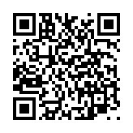
Генератор задач по цифровой электронике
Казаков Егор 9Е
Александр Жигулёв

Slide 2
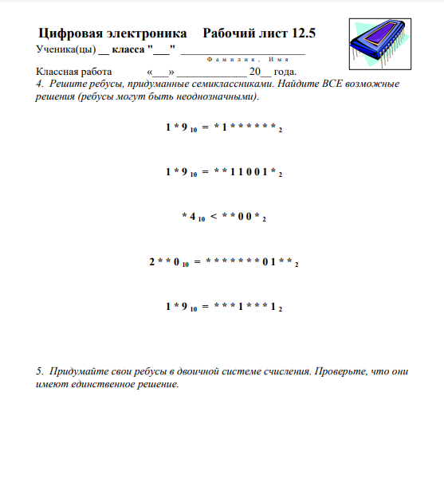

Slide 3





Slide 4

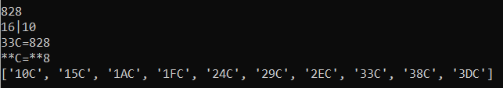

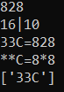
Входные данные
Выбор случайного числа в диапазоне
Упрощение равенства до одного ответа
Запись в файлы

Slide 5
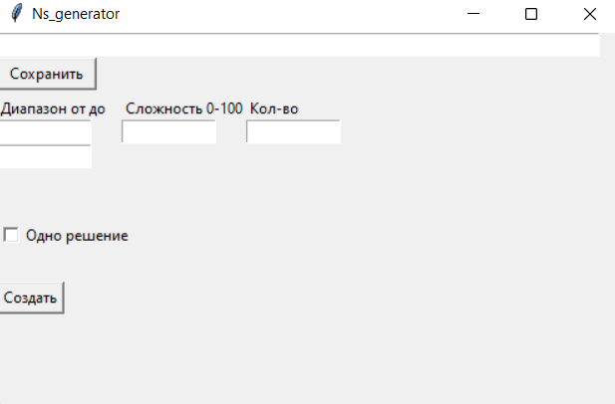
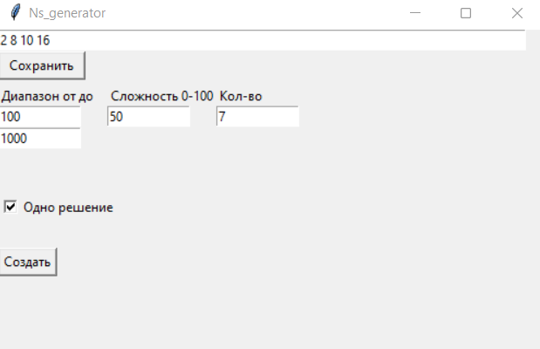

Slide 6
Входные данные
Выбор случайного числа в диапазоне
Упрощение равенства до одного ответа
Запись в файлы

Slide 7
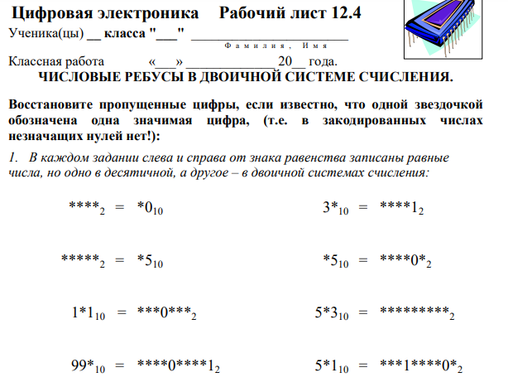

Slide 9
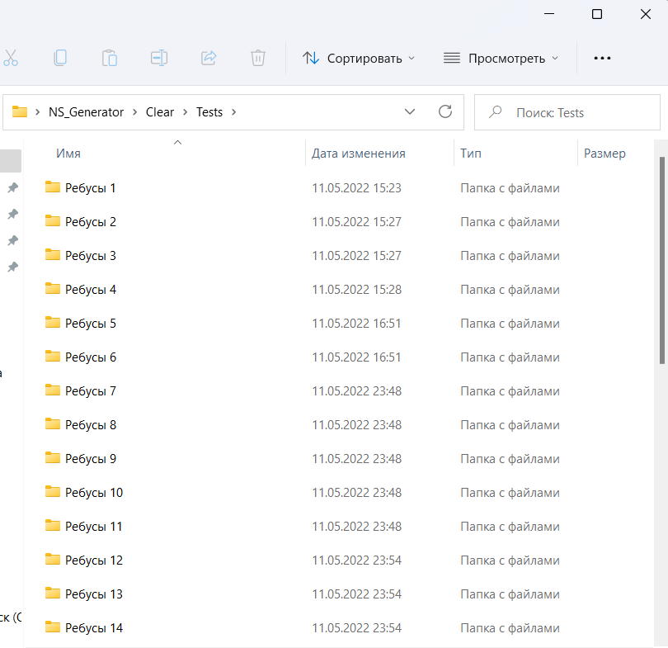

Slide 10
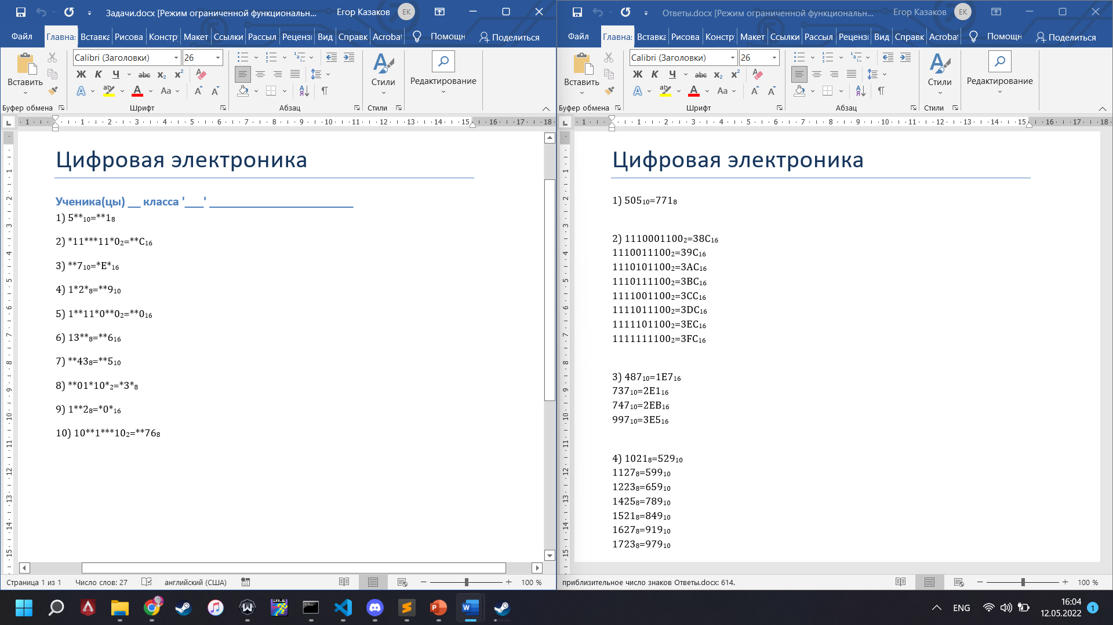

Slide 11
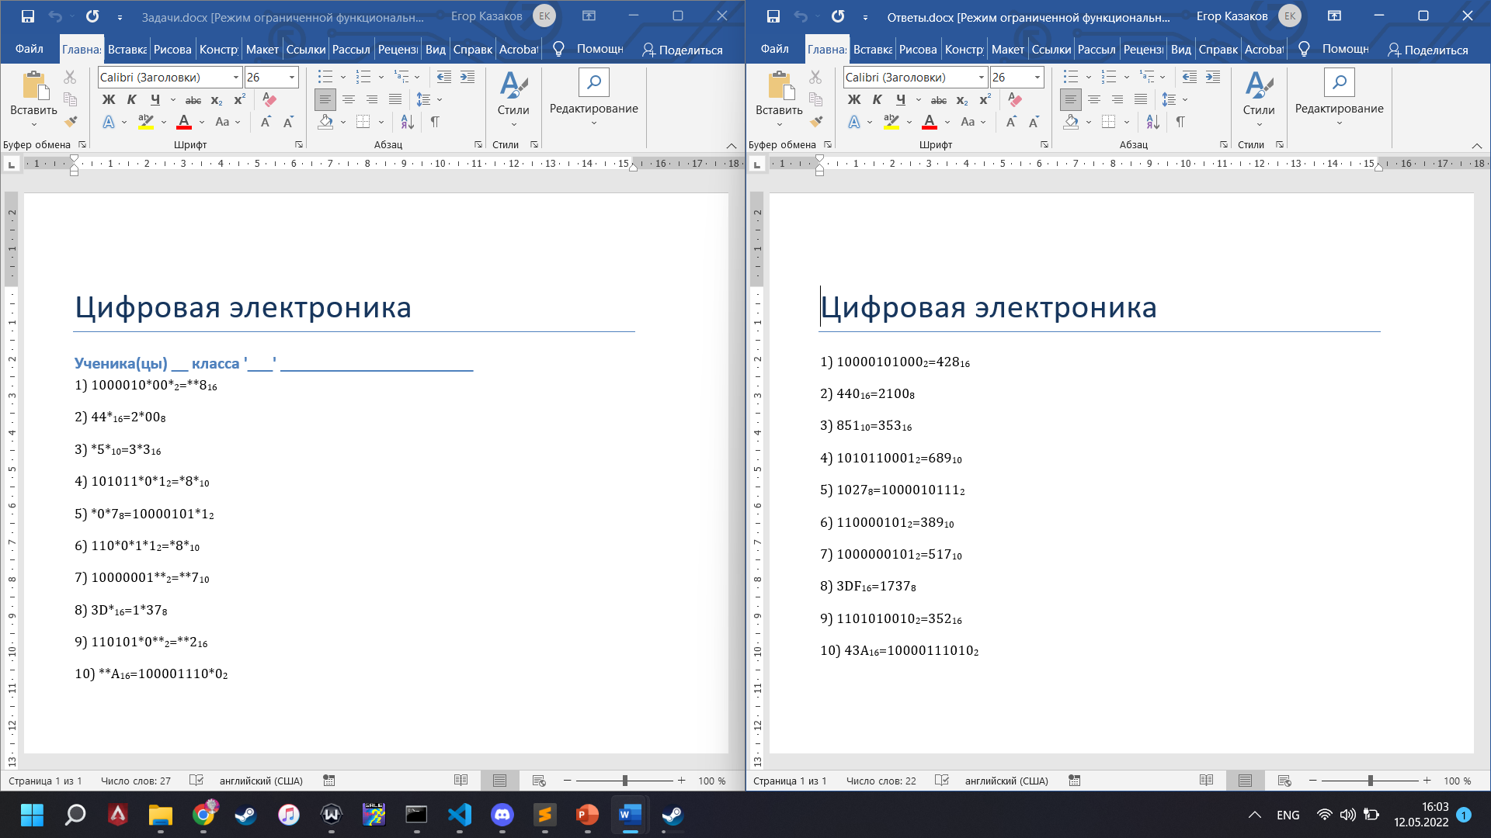

Slide 12
Спасибо за внимание!
https://github.com/Kazer0g/NS_Generator.git

